Slide 2
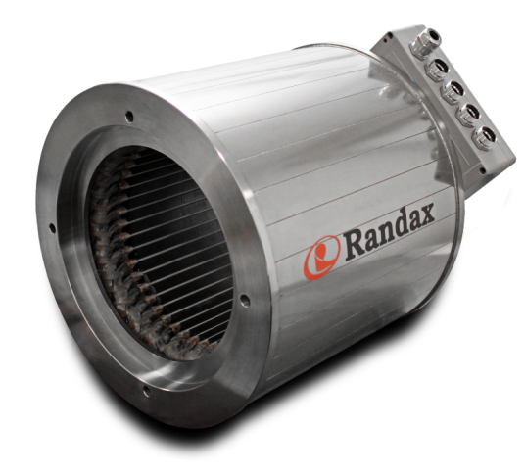
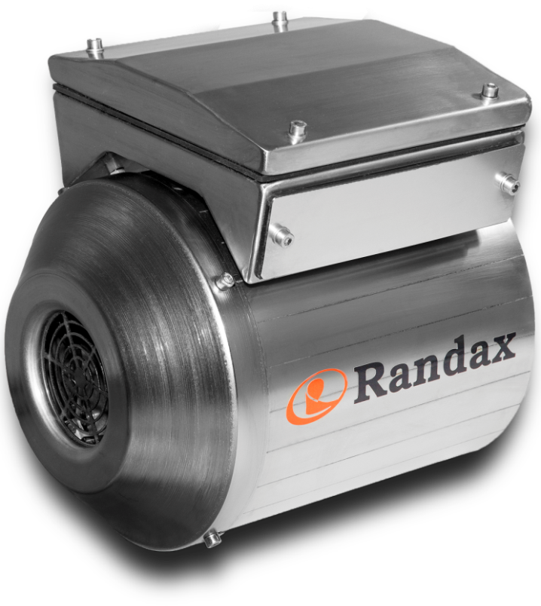
- Randax myy ja suunnittelee kestomagneettiteknologiaa hyödyntäviä asiakasräätälöityjä sähkömoottoreita moottorien koot 15 kw-2000 Kw käyttäkohteet: siellä missä moottoria tarvitaan - Sähkö-Rantek valmistaa sähkömoottoreita ja niiden komponentteja

Slide 3
Yhteistyö NUVE-LAB kanssa
Tarve yksittäisten sähkömoottorien koeajoihin
Puuttuu toistaiseksi alueelta
Usein kaupanteon este ettei voida tarjota moottoria koeajettuna.
Digitaalisen kaksosen hyödyntäminen tulevaisuudessa
Voidaanko hyödyntää erillaisten moottorirakenteiden yhteydessä, kun sähköinen sisusta tunnettu

